Slide 1
Creatieve uitdagingen!
Bewijs op foto of film mag steeds doorgemaild worden. ☺

Slide 2
Uitleg
Dag lieve kinderen van het eerste leerjaar,
Het zijn vreemde dagen. Misschien verveel jij je wel soms. Hier staan heel wat leuke opdrachtjes die je kan uitvoeren.
Ben je klaar? Dan mag je steeds een foto of filmpje maken en deze naar me doormailen. Deze kunnen dan op de klaswebsite komen en zo houden we toch nog een beetje contact met elkaar.
Benieuwd welke opdrachten jullie leuk vinden om te doen.
Groetjes Juf Katleen

Slide 3
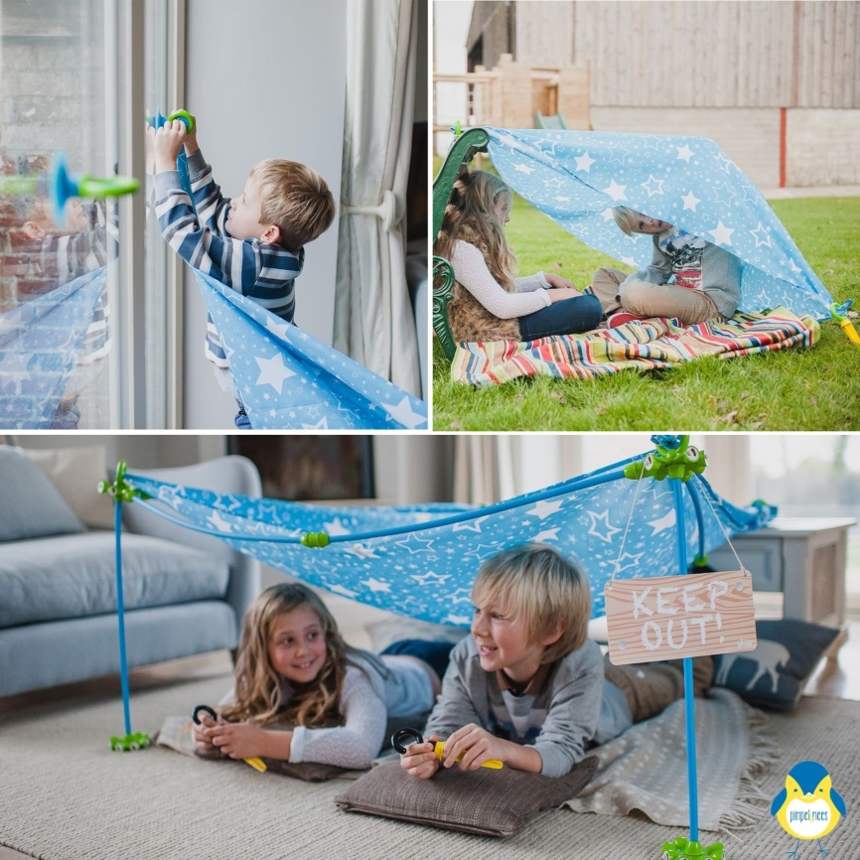
Opdracht 1: bouw een kamp
Buiten in de tuin
of binnen in de living,
aan jou de keuze!
Met takken
of met lakens,
aan jou de keuze!
Veel plezier!

Slide 4
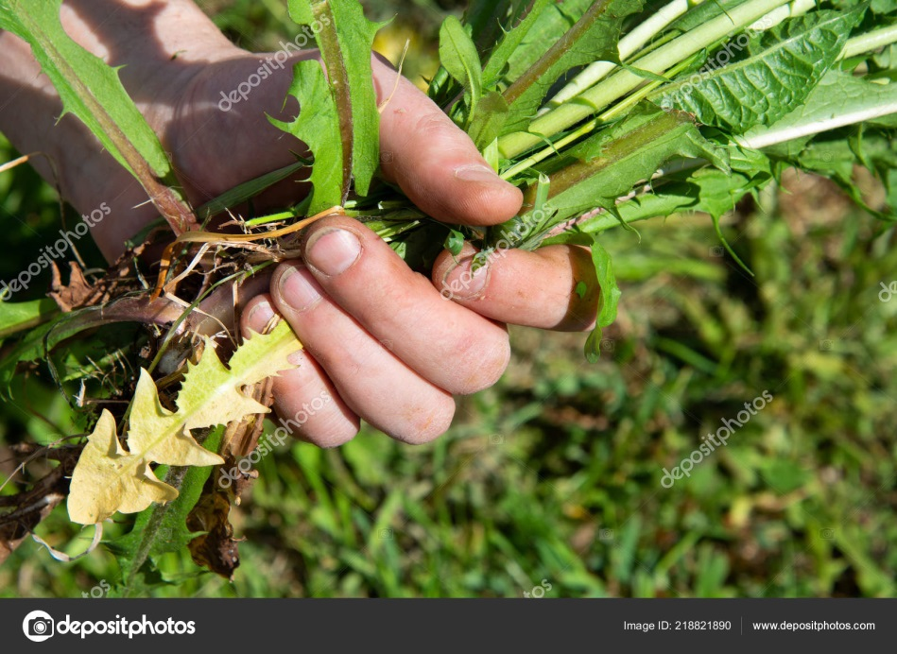
Opdracht 2: werk in de tuin
Onkruid uittrekken
Een moestuintje opstarten
…

Slide 5
Opdracht 3: de letter
Zoek 15 voorwerpen in huis waarvan de naam begint met de letter M.
Verzamel ze en schrijf de woorden erbij.
Neem een foto en stuur deze op naar de juf!
Oh, dit kan je nadien ook doen voor andere letters van het alfabet!

Slide 6
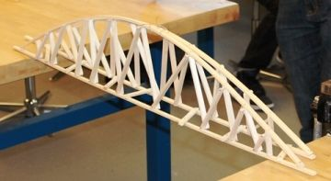
Opdracht 4: bouwen
Maak een zo stevig mogelijke brug. Je kan kiezen welk materiaal je gebruikt.
Leg iets op jouw brug om te kijken wat jouw brug kan dragen.
Film dit.
Wie van onze klas bouwt de stevigste brug?

Slide 7
Opdracht 5: vlaggenlijn
Maak een vlaggenlijn met op elk vlaggetje een ‘verveel-je-niet’-tip*. Of versier gewoon de vlaggetjes om een kleurrijke voorgevel van je huis te maken.
* Dit is een tip wat je kan doen wanneer jij je verveelt. Wat vind jij leuk om te doen?
Benieuwd wat de buren er van vinden ;),

Slide 8
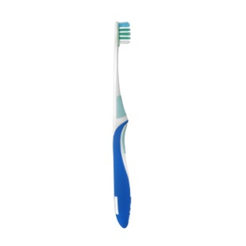
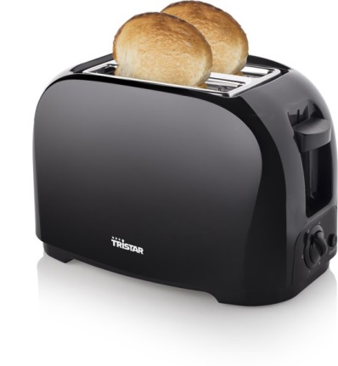
Opdracht 6: Ra, ra, ra, wat is het?
Kies een voorwerp in huis.
Schrijf een korte tekst over het voorwerp.
Stuur de tekst door naar de juf.
Kan ik raden over welk voorwerp jij het hebt? Kunnen de klasgenootjes het raden?

Slide 9
Opdracht 7: Raad het geluid!
Maak een geluid met een voorwerp in huis.
Film dit, zonder dat je op film kan zien wat het geluid is.
Stuur het door naar de juf. Kan ik het raden? Kunnen de klasgenootjes het raden?

Slide 10
Opdracht 8: Foto-tekening
Maak een foto van jezelf.
Knip jezelf mooi uit.
Plak jezelf op een wit blad.
Maak er een tekening mee. Misschien ben je nu plots wel in de zoo? Of in de klas?
Kan jij 5 verschillende tekeningen maken met diezelfde foto? Verras me!

Slide 11
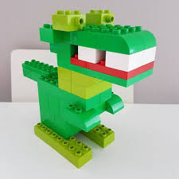
Opdracht 9: dieren bouwen
Welke dieren kan je bouwen met blokken?

Slide 12
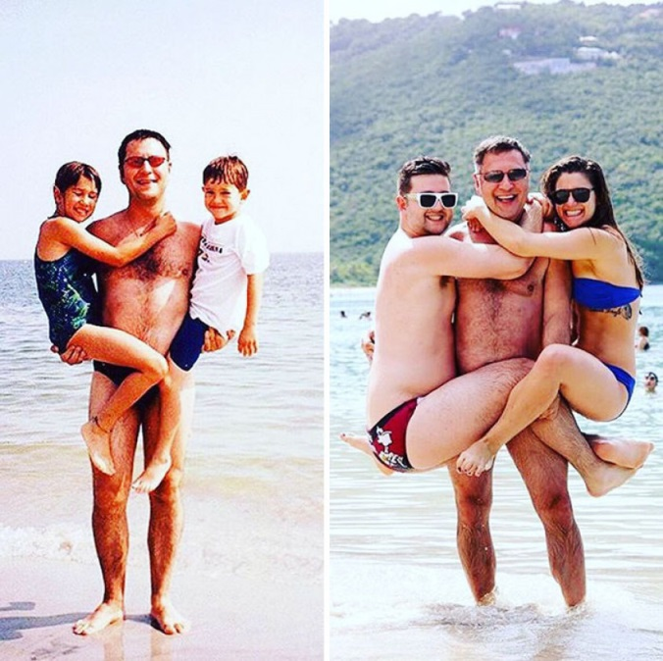
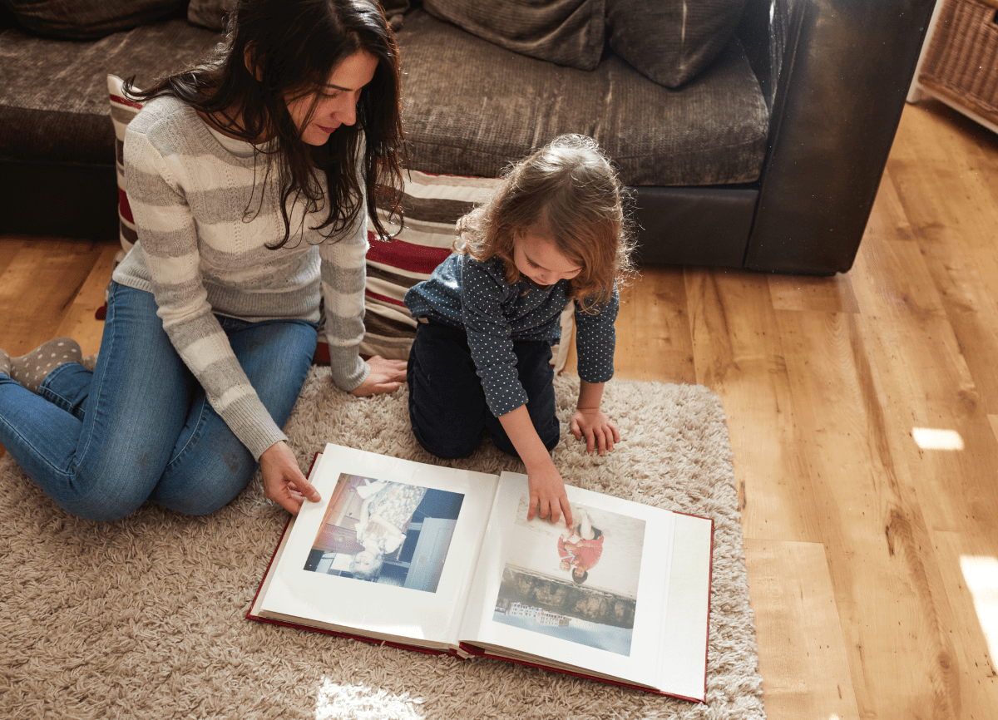
Opdracht 10: fotoboeken
Kijk eens in oude fotoboeken van mama en papa. Vraag hen om er iets bij te vertellen.
Misschien lijk jij wel heel erg op hen? Vertel het aan mama of papa.
Kies 1 foto uit en maak hem opnieuw. Of neem de plaats van iemand anders in op de foto.

Slide 13
Opdracht 11: fiets-wash
1. Emmer met water en zeep.
2. Spons.
3. Gieter.
4. Hand-doek.

Slide 14
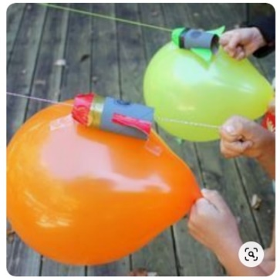
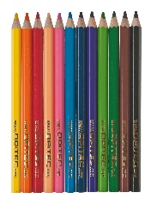
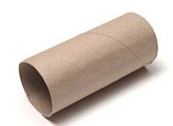
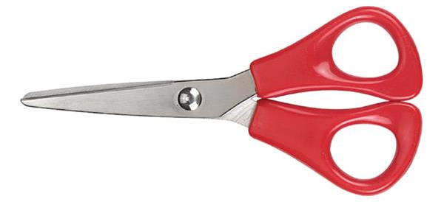
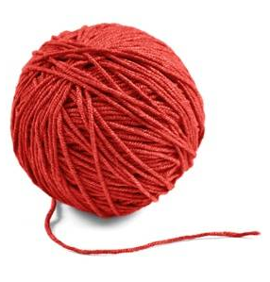
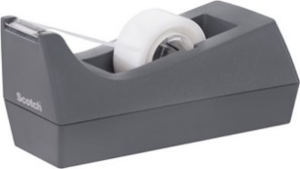
Opdracht 12: Maak een raket
1.kleur met potlood een zelfgekozen kleurplaat in. (zie volgende pagina)
2.Knip de kleurplaat uit en kleef het met lijm op het WC-rolletje.
3.Steek het touw door het WC-rolletje en knoop de uiteinden aan 2 plekken in huis. (vb. Van tafel naar zetel).
4.Blaas de ballon op, knoop hem NIET toe maar kleef hem met plakband onderaan het WC-rolletje.
5.Tel af en laat de ballon los. Je raket gaat vliegen.

Slide 15
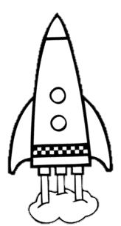

Slide 16
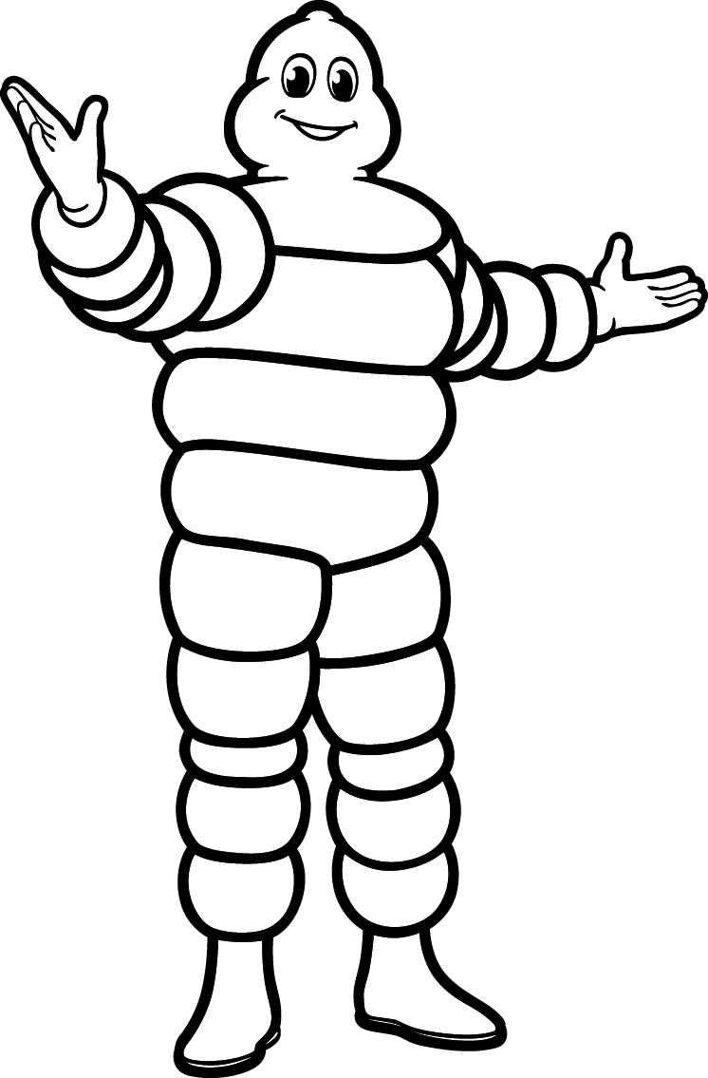
Opdracht 13: Michelin-mannetje
Doe eens zoveel mogelijk kledingstukken
over elkaar aan.
Tel goed! Hoeveel stukken kon jij dragen?
Vergeet daarna niet om alles netjes
op te ruimen.

Slide 17
Opdracht 14:Zandkoekjes maken

Slide 18
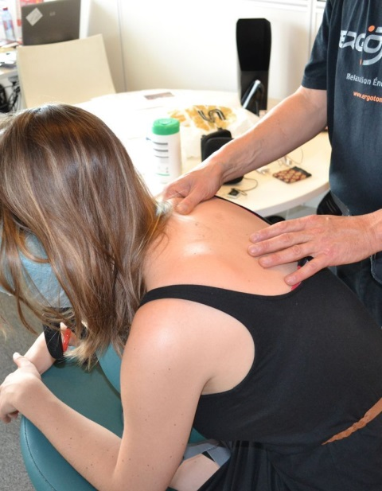
Opdracht 15: Verwennen
Neem zalf in de badkamer.
Verras mama of papa met een verwenmassage. Dat verdienen zij wel!

Slide 19
Opdracht 16: Tekenen
Maak een tekening of schrijf een brief voor jouw oma of opa.
Je mag ze nu niet gaan bezoeken, maar een briefje zal hen veel plezier doen!

Slide 20
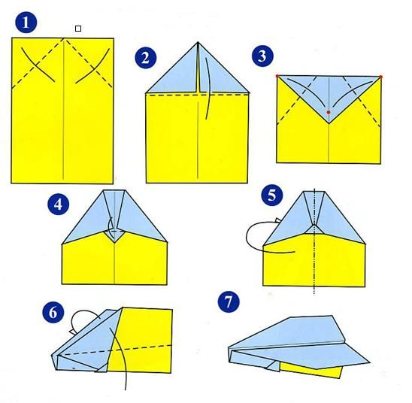
Opdracht 17: Wedstrijd vliegeren
Maak een vlieger. Wie kan zijn vlieger het verste laten vliegen?

Slide 21
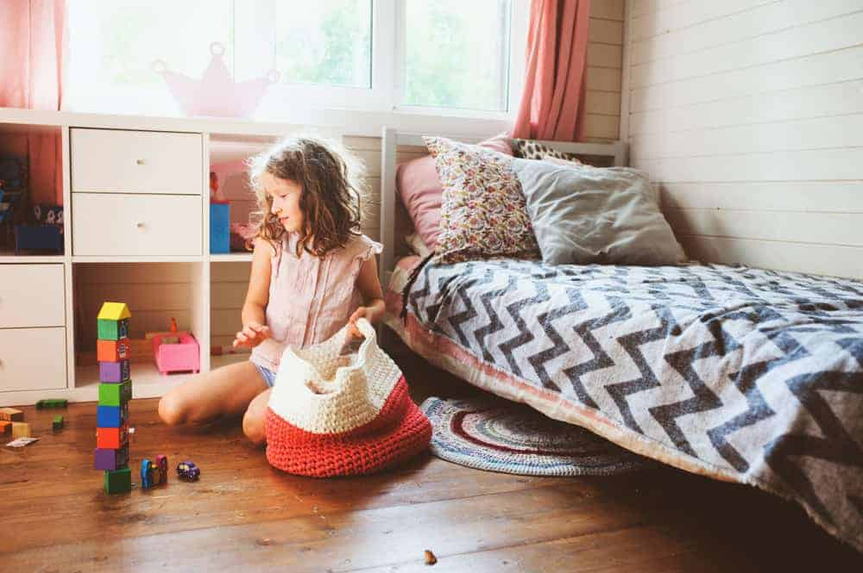
Opdracht 18: Opruimen
Zet je favoriete muziek op.
Ruim je kamer eens helemaal op.

Slide 22
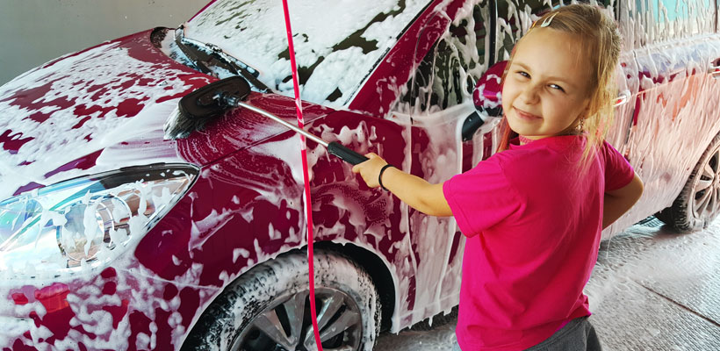
Opdracht 19: Auto
Was de auto.
Waarom?
- Het is gezond om buiten te zijn.
- Je helpt mama en papa hiermee.
- Niet alleen de auto, maar ook je handen zullen nadien héél proper zijn.

Slide 23
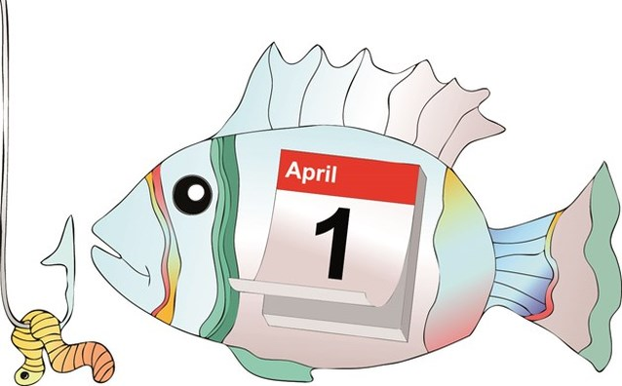
Opdracht 20: aprilvissen
Binnenkort is het 1 april. Dit jaar zal je thuis zijn op 1 april.
Verzin leuke mopjes en maak alvast een paar aprilvissen om je mama, papa, broer of zus te foppen.
Van zodra we terug op school zijn, mag je de beste aprilgrap meebrengen.

Slide 24
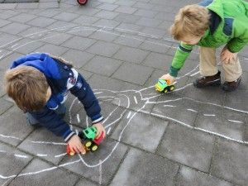
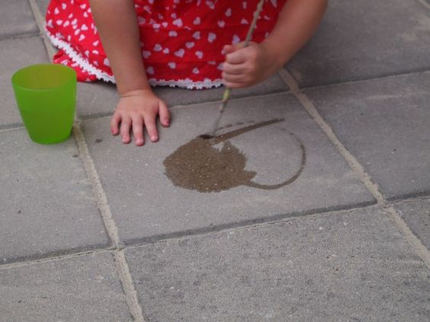
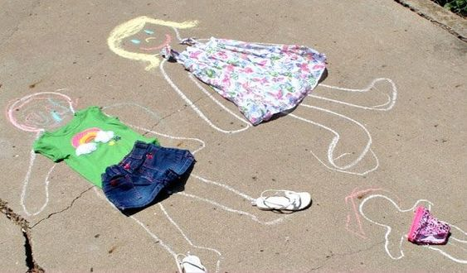
Opdracht 21 : buiten tekenen/schrijven
Teken jezelf op de grond en geef het je leukste kleren.
Of teken een autobaan en speel daarna met je auto’s buiten.
Of neem een penseel en water. Teken of schrijf hiermee.

Slide 25
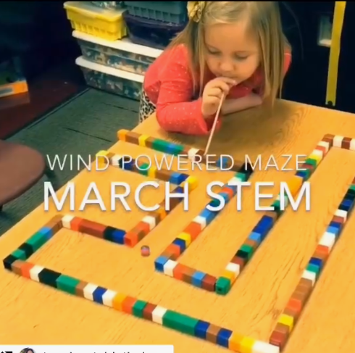
Opdracht 22: knikkerdoolhof
Maak een doolhof met blokjes of plak rietjes op karton.
Blaas met een rietje je knikker vooruit tot aan het einde.

Slide 26
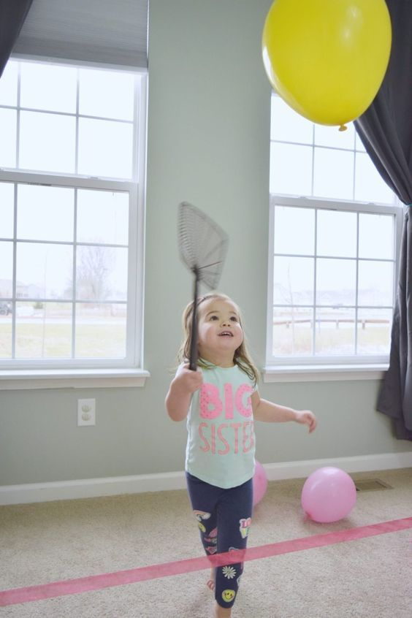
Opdracht 23: Ballonnen meppen
Gebruiken een vliegen-mepper om de ballon zo ver mogelijk weg te meppen.
Of hoe lang kan je de ballon in de lucht houden?
Maak een speelveld en mep de ballon naar elkaar.

